Slide 1
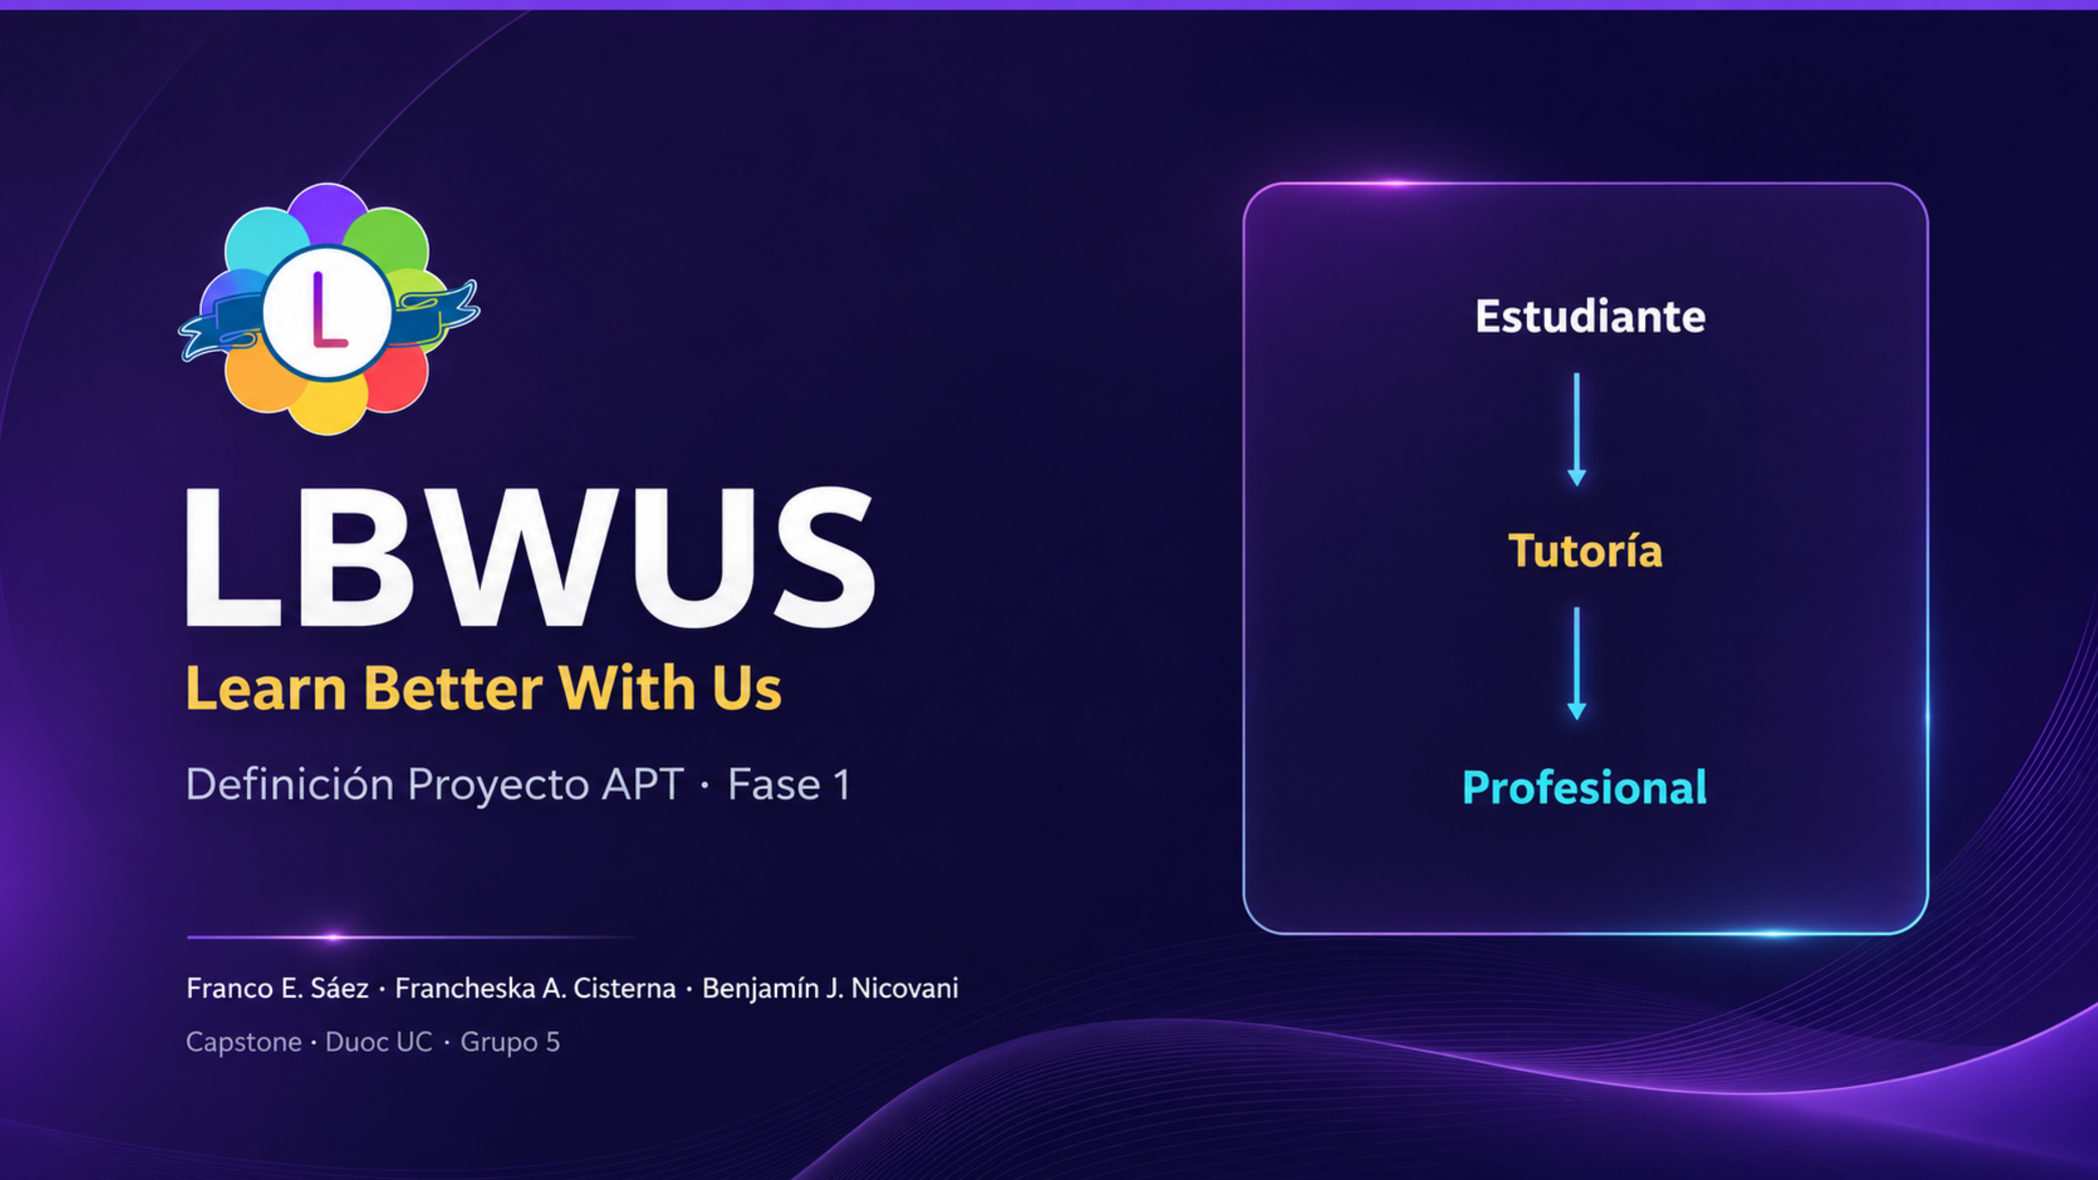

Slide 2


Slide 3
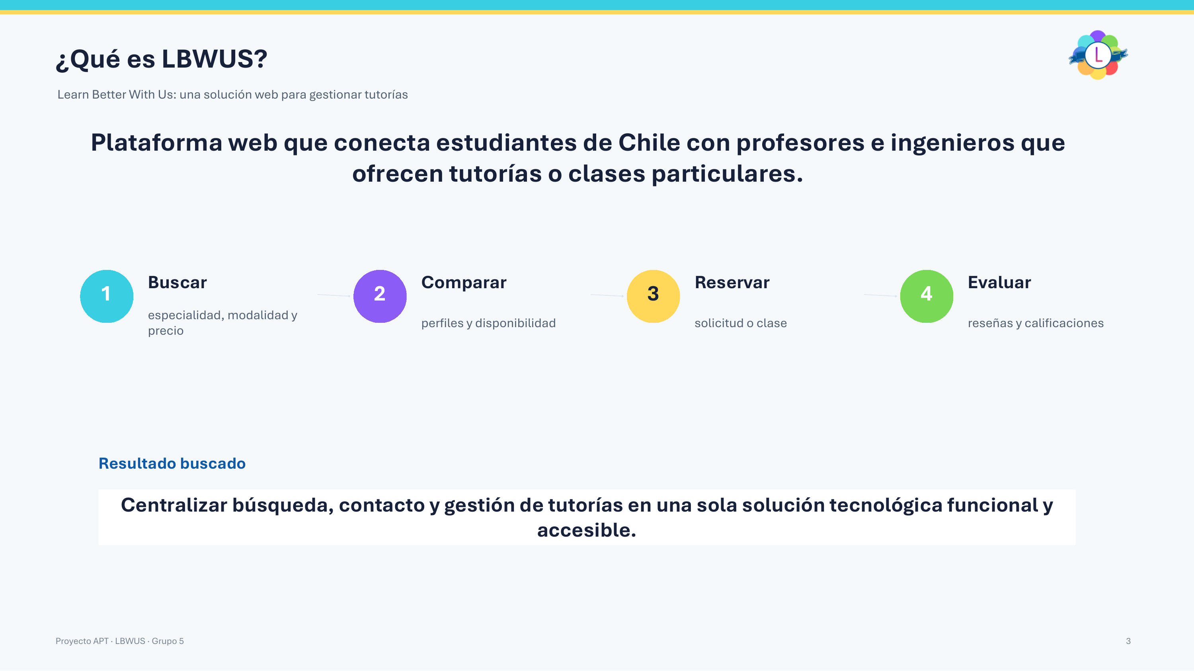

Slide 4


Slide 5
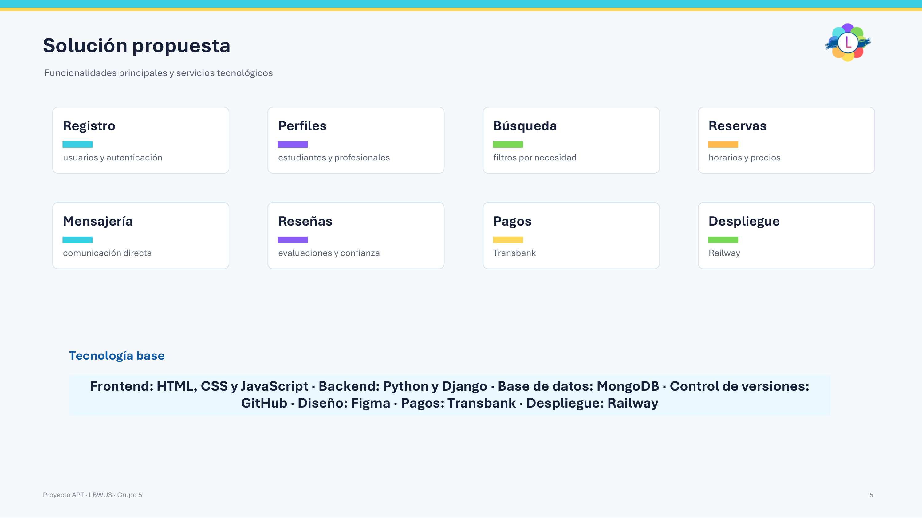

Slide 6
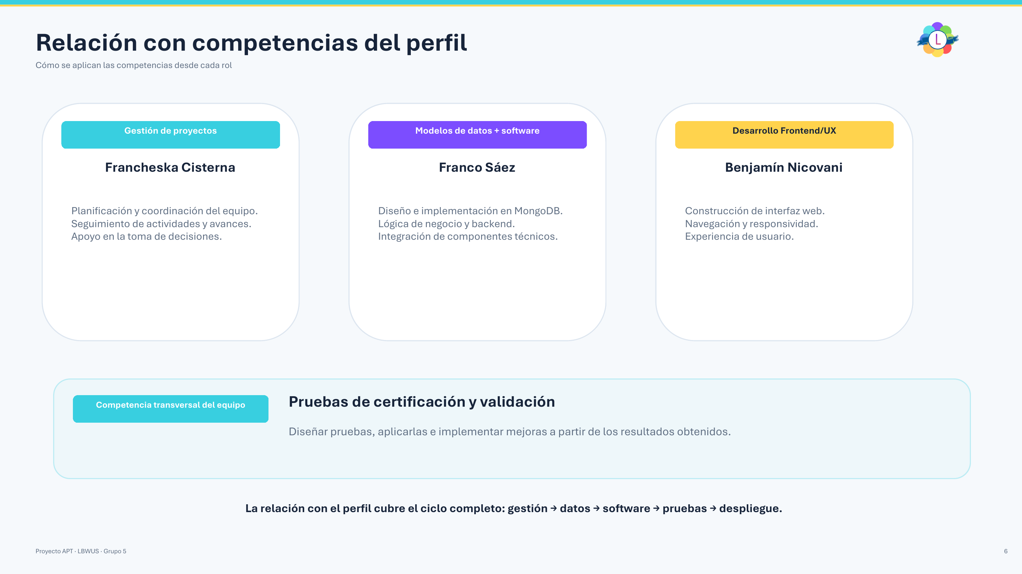

Slide 7
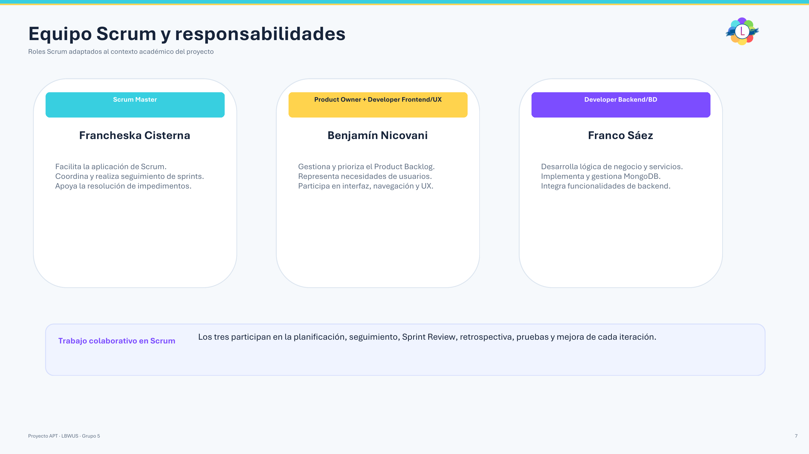

Slide 8


Slide 9
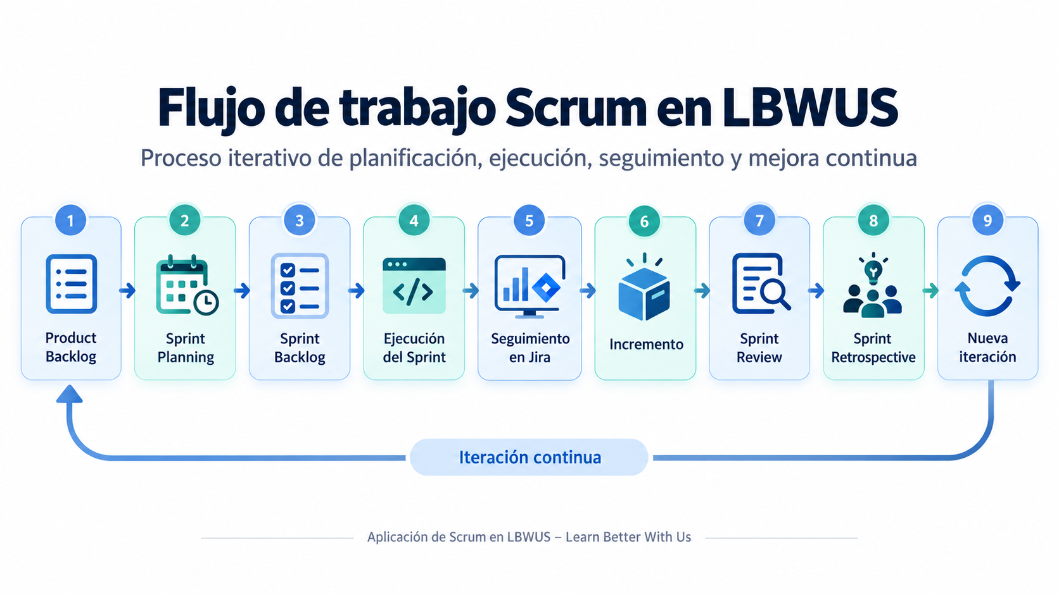

Slide 10

Plan de trabajo por Sprints
Planificación temporal: las funcionalidades se definen en cada Sprint Planning
S1-S4
Fase 1
Definición, alcance, documentación y cierre de fase
S5
Preparación
Refinamiento del Product Backlog, entorno y preparación del Sprint 1
S6-S7
Sprint 1
Desarrollo, integración y pruebas
S8-S9
Sprint 2
Desarrollo, integración y pruebas
S10-S11
Sprint 3
Desarrollo, integración y pruebas
S12-S13
Sprint 4
Desarrollo, integración y pruebas
S14-S15
Sprint 5
Desarrollo, integración y pruebas
S16
Validación
Integración final, regresión y mejoras
S17
Despliegue
Railway y verificación operativa
S18
Cierre
Presentación y entrega final
Nota Scrum
Proyecto APT · LBWUS · Grupo 5
10
La Gantt planifica periodos. El contenido de cada Sprint se selecciona en Sprint Planning según Product Backlog, capacidad del equipo y retroalimentación.

Slide 11
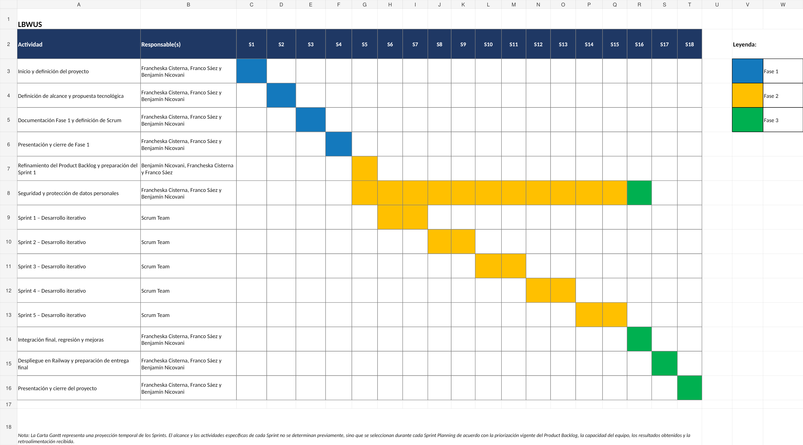
Carta Gantt y Sprints
Distribución temporal corregida: se planifican periodos, no tareas cerradas por Sprint
Ajuste realizado
La Carta Gantt representa una proyección temporal. El alcance y las actividades específicas de cada Sprint no se determinan previamente: se seleccionan durante cada Sprint Planning.
Proyecto APT · LBWUS · Grupo 5
11

Slide 12
Factibilidad y gestión de riesgos
Recursos disponibles y posibles obstaculizadores
18
3
12h
Recursos principales
semanas
integrantes
semanales
Computadores · Internet · Jira · GitHub · Figma · Python · Django · SQLite actual · MongoDB objetivo · Transbank · Railway · Visual Studio Code / Antigravity
Riesgos identificados
Mitigación
Disponibilidad de tiempo y coordinación del equipo.
Complejidad de funcionalidades e integración con servicios externos.
Posibles incidencias durante pruebas o despliegue.
Priorización de actividades.
Seguimiento periódico por Sprints.
Pruebas progresivas y ajustes de alcance.
Revisión continua mediante Jira y GitHub.
Proyecto APT · LBWUS · Grupo 5
12

Slide 13
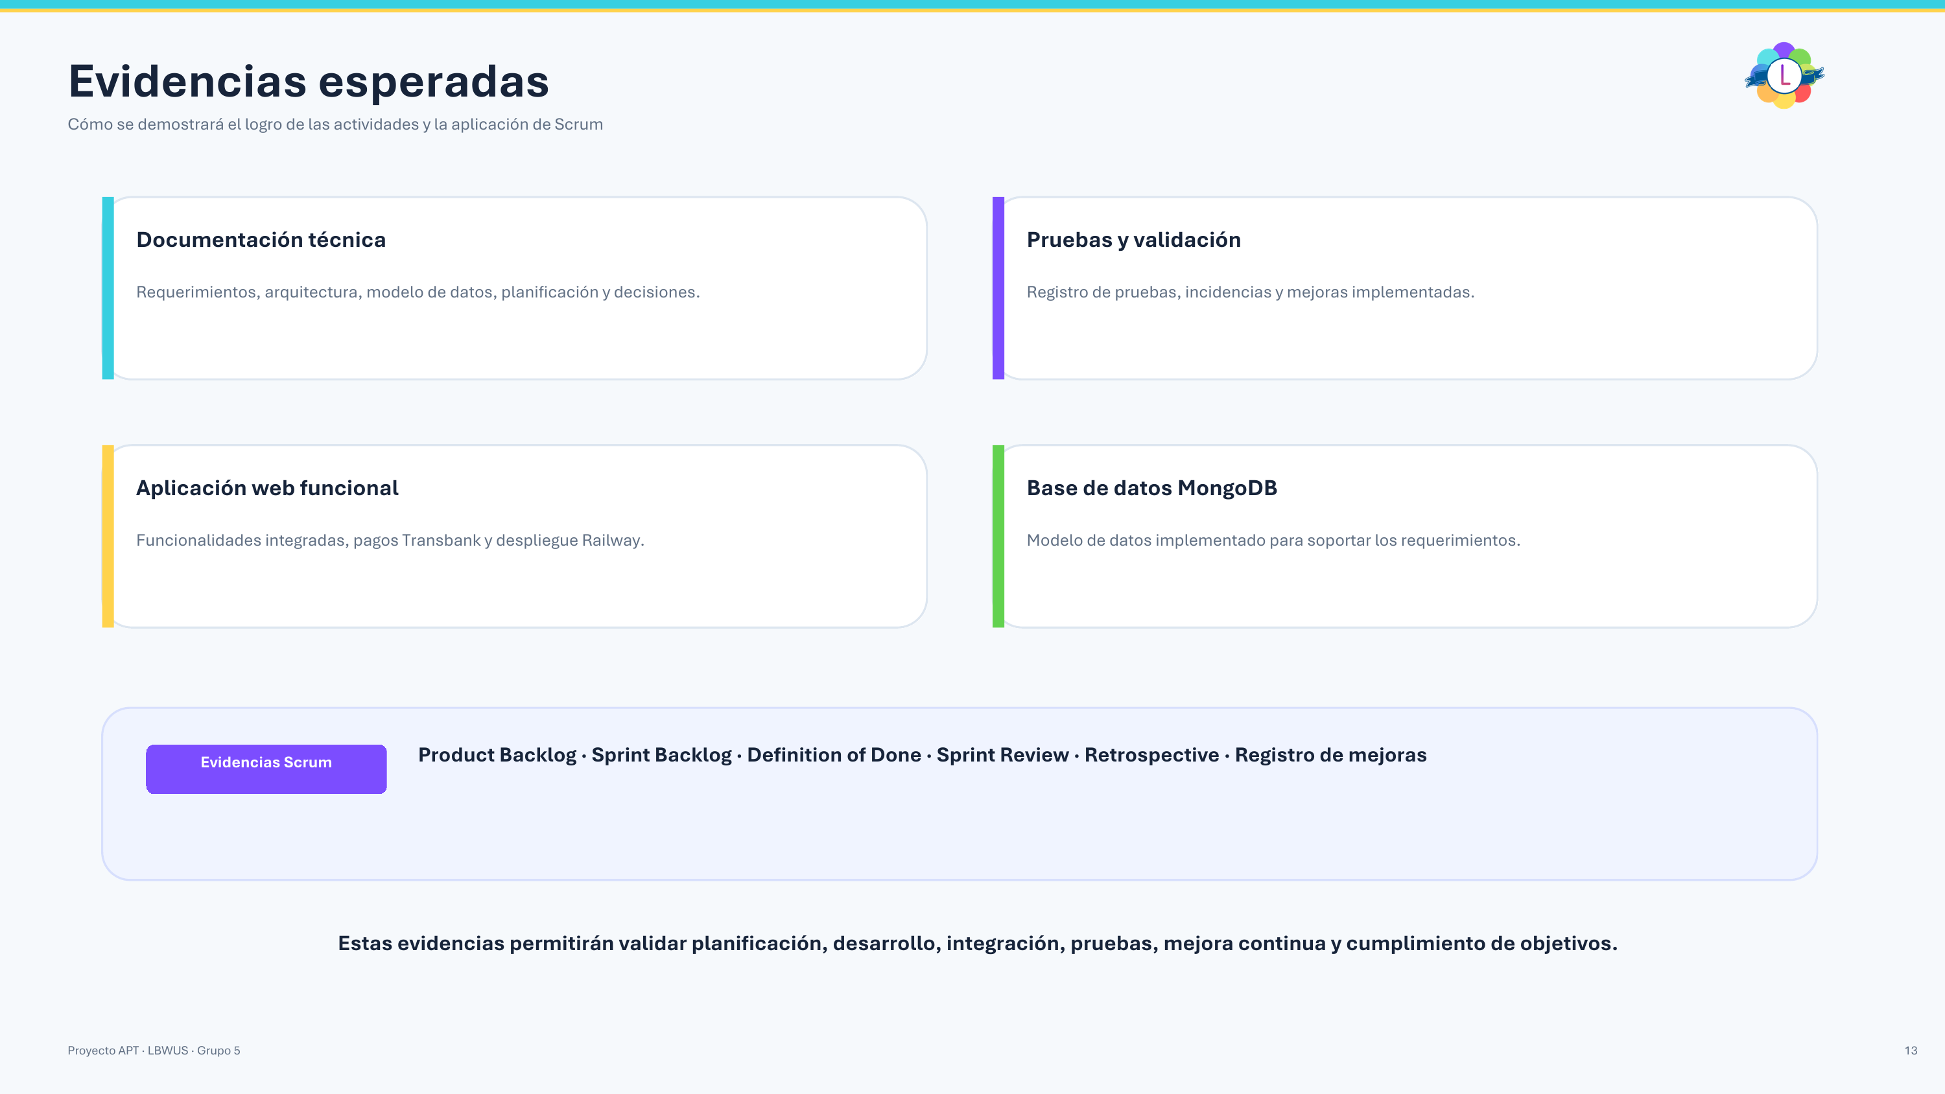

Slide 14


